Slide 1

Aspect Oriented Programming
Family C
김진성 | 배인영 | 이정은 | 윤다정 | 정은아

Slide 2
목 차
AOP 개념
AOP 용어 설명
@Aspect 기반 AOP
샘플 코드

Slide 3
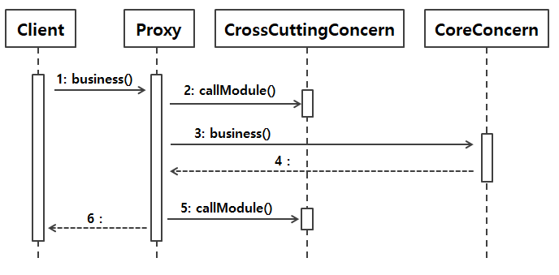
01. AOP 개념
AOP란?
AOP
관점 지향 프로젝트 (관점 기준의 모듈화)
핵심 관심 사항(문제 해결) | 공통 관심 사항(전체에 적용) → 공통 모듈을 여러 코드에 쉽게 적용할 수 있도록
핵심 기능과 공통 기능 분리 시킴
공통 기능을 필요로 하는 핵심 기능들에서 사용하는 방식
핵심 기능은 변화 but! 공통 기능은 변화하지 않음

Slide 4
02. AOP 용어 설명
AOP 용어 및 Advice 종류
AOP 용어
Advice 종류
Joinpoint
Advice를 적용 가능한 지점 / method 호출
Pointcut
어떤 클래스의 joinpoint를 사용할 것인지 결정
Advice
Joinpoint에서 삽입되어 동작되어질 코드
Weaving
Pointcut에 의해 결정된 Joinpoint에 지정된 어드바이스를 삽입하는 과정
Aspect
Pointcut과 어드바이스를 합쳐 놓은 것, 여러 객체에 공통적으로 적용 되는 기능
Before
대상 객체의 method 호출 전에 공통 기능 실행
After returning
method가 정상적으로 실행된 후에 공통 기능 실행
After throwing
method 실행 도중 exception이 발생할 때 적용되는 공통 기능 실행 (catch)
After
method 실행하는 도중에 exception이 발생했는지의 여부에 상관없이 method 실행 후 공통 기능 실행 (finally)
Around
method 호출 이전, 이후, 예외 발생 등 모든 시점에서 공통 기능 실행하는데 사용

Slide 5

03. Annotation 기반 AOP
@Aspect
@Aspect를 이용하여 Aspect 클래스(advice를 구현한 method & pointcut 포함) 구현
Aspectj 라이브러리
▼ Pom.xml에 의존 추가
<dependency>
<groupId>org.springframework</groupId>
<artifactId>spring-aop</artifactId>
<version>4.0.4. RELEASE</version>
</dependency>
<dependency>
<groupId>org.aspectj</groupId>
<artifactId>aspectjweaver</artifactId>
<version>1.7.4</version>
</dependency>
▼ Library에 직접 추가
다운로드 : https://mvnrepository.com/

Slide 6
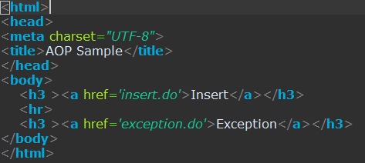
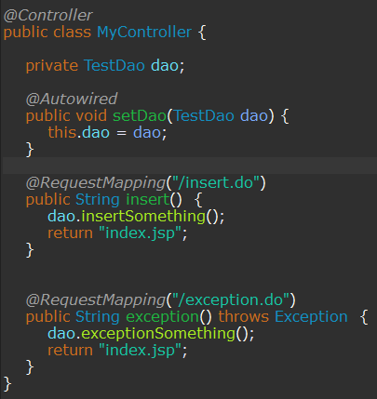
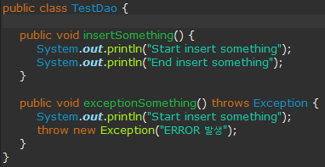
04. 샘플 코드
@Aspect 예시
샘플 흐름
CASE 1.
DB Insert 성공
CASE 2.
DB Insert 실패

Slide 7
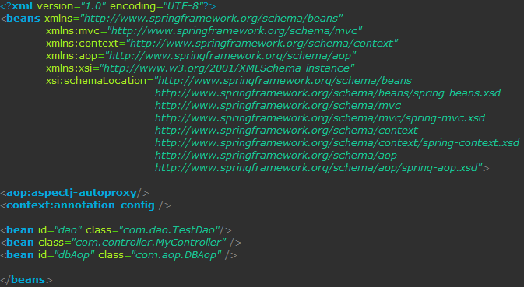
04. 샘플 코드
@Aspect
XML 코드
Aop 관련 설정을 추가하기 위해 namespace 추가
@Aspect로 선언된 클래스를 자동으로 Aspect로 등록

Slide 8
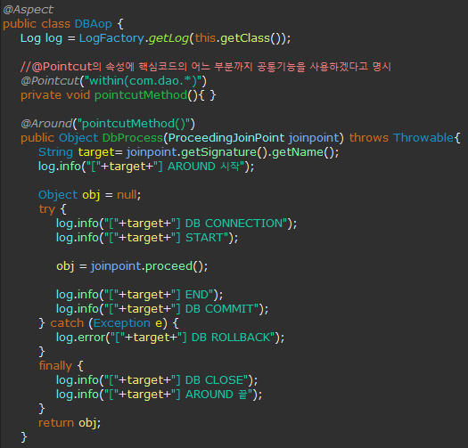
04. 샘플 코드
@Aspect
공통 코드
여기서 잠깐!
@Pointcut : Aspectj 표현식을 값으로 가지며
@pointcut이 적용된 method는 리턴 타입이 void
일반적으로 @pointcut이 적용된 method는 몸체에 코드 가지고 있지 않음
@Pointcut을 참조할 시 method명 이용
같은 클래스 : @pointcut method → method명
같은 패키지 : @pointcut method → 클래스명.method명
다른 패키지 : @pointcut method → 패키지명.클래스명.method명
Cross Cutting
Before
Core
Around
Cross Cutting
After

Slide 9
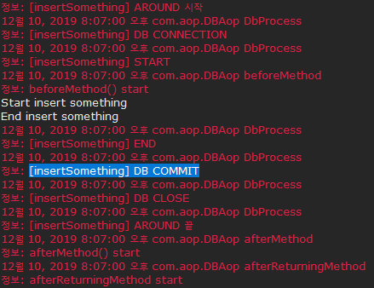
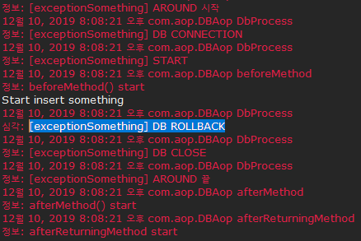
04. 샘플 코드
@Aspect 예시
실행 결과
DB Insert 성공
DB Insert 실패

Slide 10
Thank you so much
It is a big secret. Guess what? we have a fairy.

